Slide 1
РЕГУЛЯЦИЯ ДЕЯТЕЛЬНОСТИ
СЕРДЦА

Slide 2
Внутрисердечные регуляторные механизмы:
1. Внутриклеточные механизмы
2. Регуляция межклеточных взаимодействий
3. Нервные механизмы (внутрисердечные периферические рфлексы)
Внесердечные механизмы
1. Экстракардиальные нервные механизмы
2. Экстракардиальные гуморальные механизмы

Slide 3
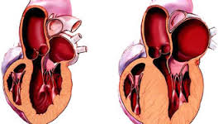
«Спортивное сердце» Гипертрофия миокарда у спортсменов

Slide 4
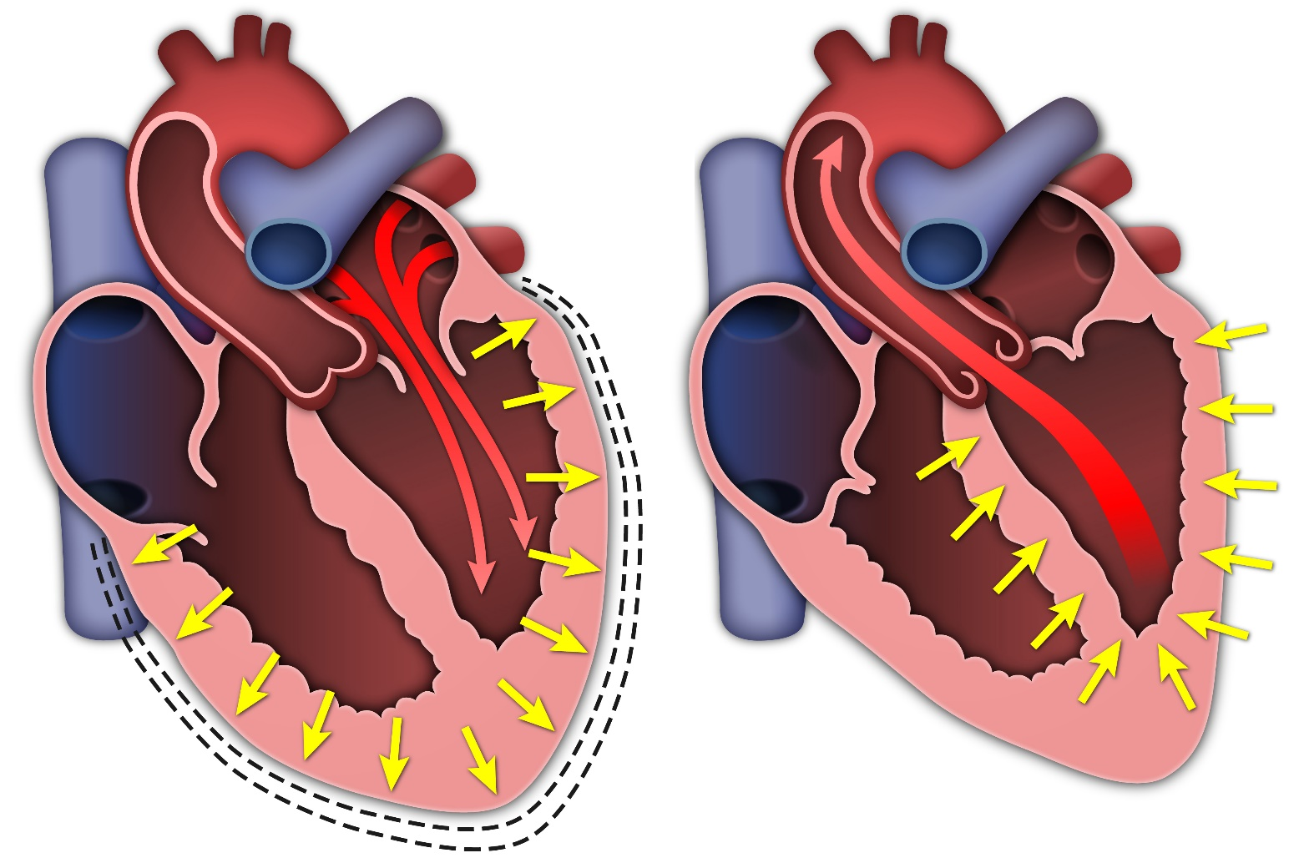
Закон сердца (Франка-Старлинга) При увеличении притока крови к сердцу увеличивается сила сердечных сокращений

Slide 5
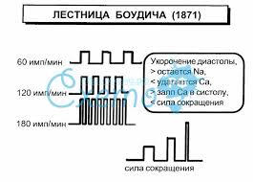
Гомеометрический механизм регуляции 1. Лестница Боудича

Slide 6
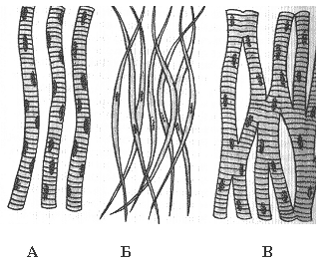
Регуляция межклеточных взаимодействий

Slide 8
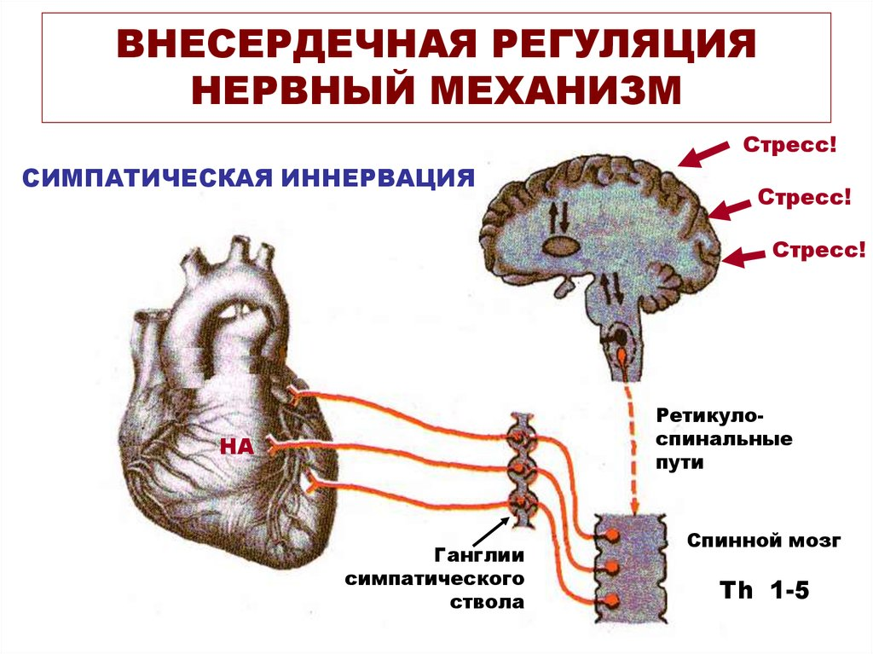

Slide 9
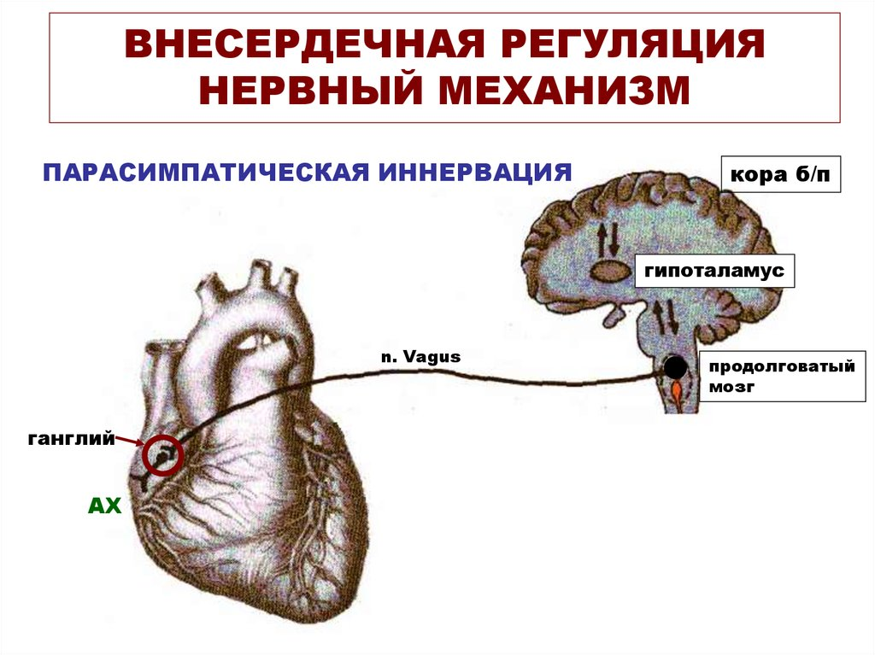

Slide 10
